Slide 1
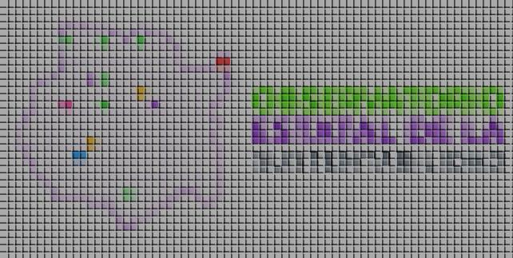
Observatorio Estatal de la Sustentabilidad – Sistema Estatal de Información Ambiental y Recursos Naturales del Estado de Morelos, OES - SEIARN
@coesbioSistemas
@coesbio
@sds_morelos
biodiversidad.morelos.gob.mx/observatorio

Slide 2
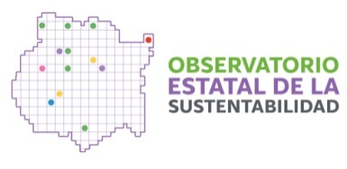
Nota importantes después de la capacitación
El tag, etiqueta o prefijo para los nombres de las fotografías en Flickr será “popo_morelos_” en vez de “popo_”, todas las letras en minúsculas.
La aplicación principal o primaria para subir fotografías con descripción será UN-ASIGN, la secundaria o alternativa será Flickr

Slide 3
Orden del día
Presentación
Antecedentes del SEIARN-OES
FLICKR
Inicio de sesión
Generalidades de la plataforma
Carga automática de fotografías (móvil)
Toma, edición y subida de fotografía (TAG y georreferencia automática)
Georreferenciación manual de fotografía
Mapa
Numéricamente (GPS)
Receso
UN-ASIGN
Inicio de sesión
Generalidades de la plataforma
Funciones
Geophoto
Geotext o Geolocated message
Library
Report
Consola de administración
Crowd viewer

Slide 4
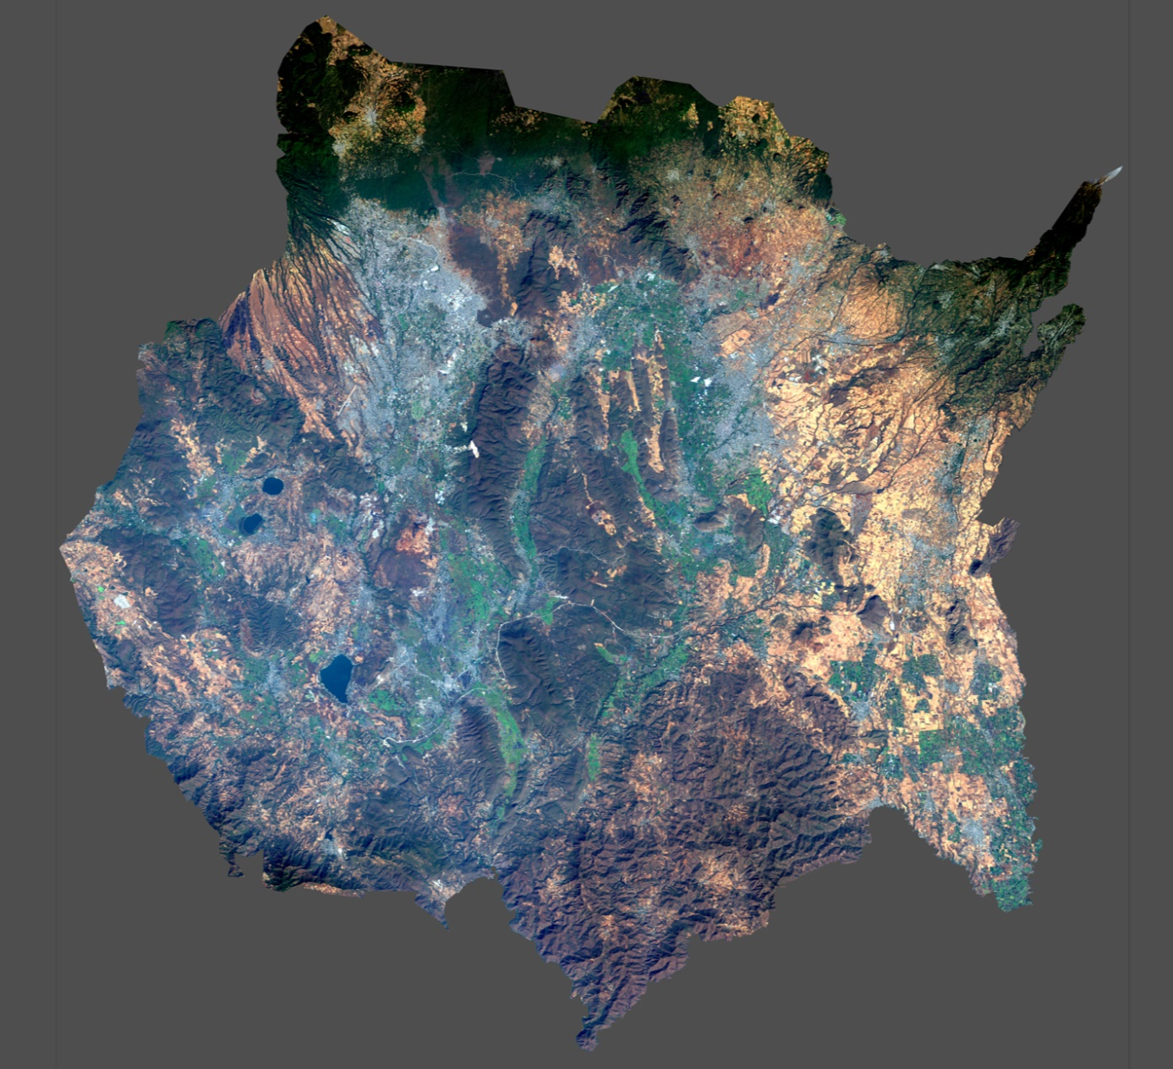
Volcán Popocatépetl
www.biodiversidad.morelos.gob.mx/observatorio
Programa Fuerza de Tarea Popocatépetl
Agrupamiento Morelos
Sección 7
Ecológico Ambiental
Sistema de Información Geográfica
Imagen de satélite Landsat 8
Compuesto RGB visible

Slide 5
Sección 7. Ecológico Ambiental
SDS
SEDENA
SEMARNAT
CONAFOR
CONANP
PROFEPA
PROPAEM
CONAGUA
CEAGUA
SAGARPA
SEDAGRO
Incendios forestales
Vida silvestre
Ganado
Cultivos
Suelos
Fauna doméstica
Infraestructura hidroagrícola
Calidad del aire
Industria

Slide 6
Introducción. Sistema Estatal de Información Ambiental y Recursos Naturales biodiversidad.morelos.gob.mx/observatorio
Ley del Equilibrio Ecológico y la Protección al Ambiente del Estado de Morelos
CAPÍTULO III Derecho a la información ambiental
ARTÍCULO 57. La Secretaría desarrollará un Sistema Estatal de Información Ambiental y de Recursos Naturales que tendrá por objeto registrar, organizar, actualizar y difundir la información ambiental nacional y de la entidad, que estará disponible para su consulta y que se coordinará y complementará con el Sistema de Cuentas Nacionales a cargo del Instituto Nacional de Estadística, Geografía e Informática.
En dicho Sistema, la Secretaría deberá integrar, entre otros aspectos, información relativa a los inventarios de recursos naturales existentes en el territorio estatal, a los mecanismos y resultados obtenidos del monitoreo de la calidad del aire, del agua y del suelo, al ordenamiento ecológico del territorio y la correspondiente a los registros, programas y acciones que se realicen para la preservación del equilibrio ecológico y la protección al ambiente. La Secretaría reunirá informes y documentos relevantes que resulten de las actividades científicas, académicas, trabajos técnicos o de cualquier otra índole en materia ambiental y de preservación de recursos naturales, realizados en el país por personas físicas o morales, nacionales o extranjeras, los que serán remitidos al Sistema Estatal de Información Ambiental y de Recursos Naturales
Agua
Áreas Naturales Protegidas
Biodiversidad
Desarrollo Urbano
Energía
Forestal
Ordenamiento ecológico
Residuos sólidos
Riesgos y peligros

Slide 7
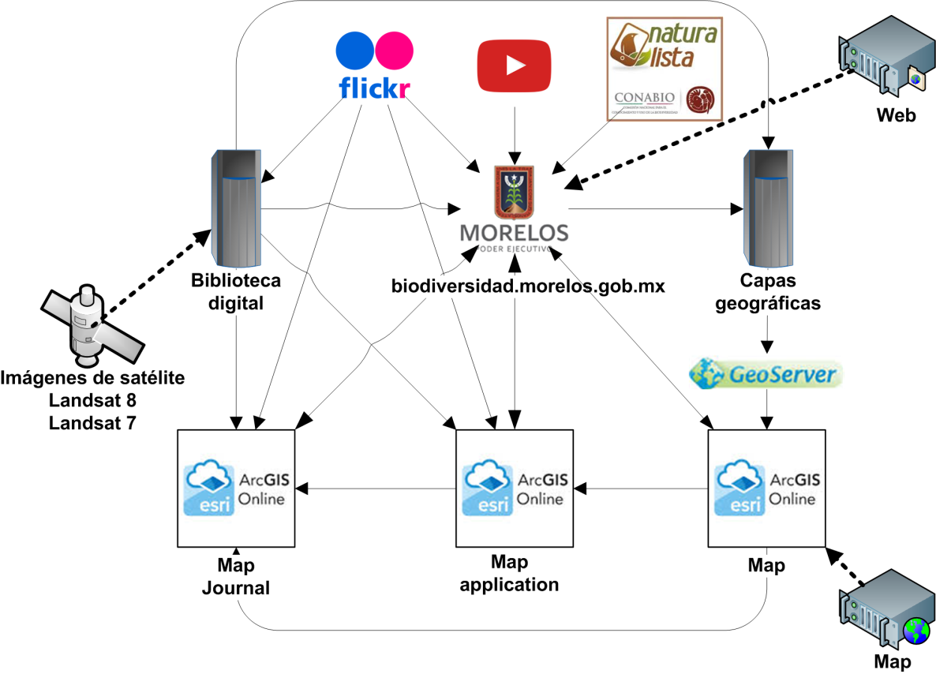
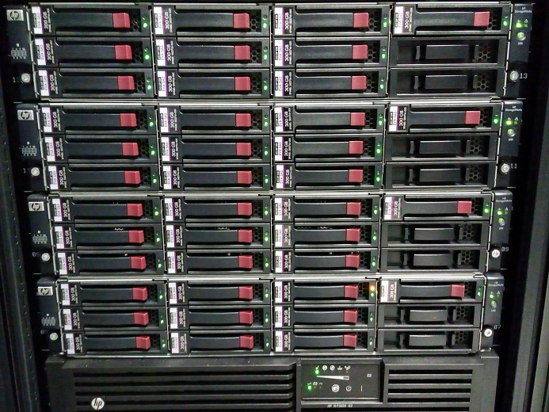
SEIARN – OES. Esquema de funcionamiento (1)

Slide 8
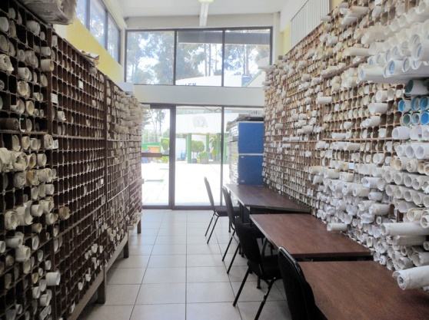
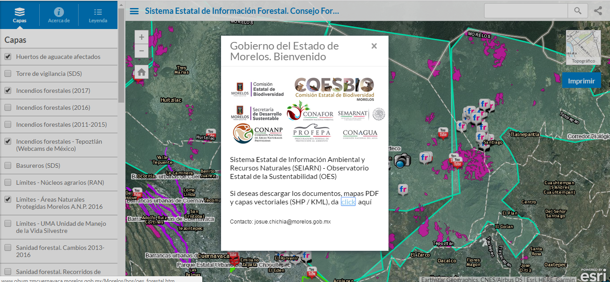
SEIARN – OES. Funciones
Consulta de
ubicación geográfica
Consulta de capas
Descarga de
datos

Slide 9
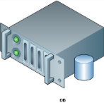
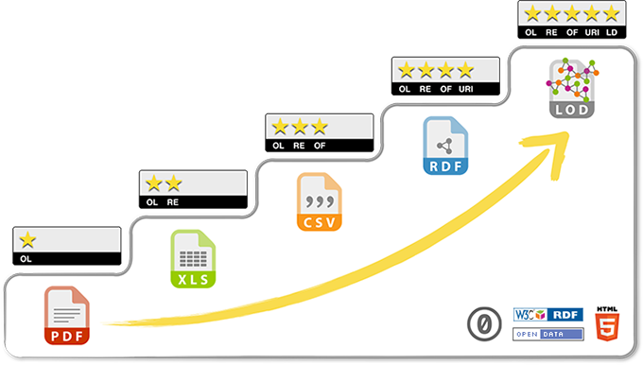
SEIARN – OES. Datos abiertos
URI: uniform resource identifier
URL: uniform resource name

Slide 10
SEIARN – OES. 12 subsistemas de información temática
Áreas Naturales Protegidas
Municipios
Sistema Estatal de Información sobre Biodiversidad
Desarrollo urbano
Energía
Sistema Estatal de Información Forestal – Incendios y cambios de uso de suelo
Sistema Estatal de Información Forestal – Conservación, restauración y aprovechamiento
Sistema Estatal de Información Forestal – Sanidad
Bitácora Ambiental del Ordenamiento Ecológico
Residuos sólidos
Observatorio de Riesgos y Peligros
Sismo 19/09/2017
http://arcg.is/00KbWL
http://arcg.is/fH0CL
http://arcg.is/1nyHfj
http://arcg.is/emy4i
http://arcg.is/0bLDKK
http://arcg.is/1Dj514
http://arcg.is/WH4qT
https://arcg.is/OKSSq
http://arcg.is/0uyvuG
http://arcg.is/1eOrCS0
http://arcg.is/18LHLG
http://arcg.is/1efeL4

Slide 11
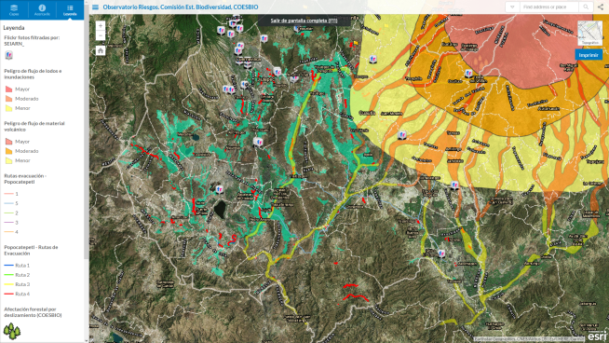
SEIARN – OES. Riesgos y peligros
Estudios y Atlas de riesgos municipales y regionales
Peligros geológicos
Peligros hidrometeorológicos
Volcán Popocatépetl
Afectaciones

Slide 12
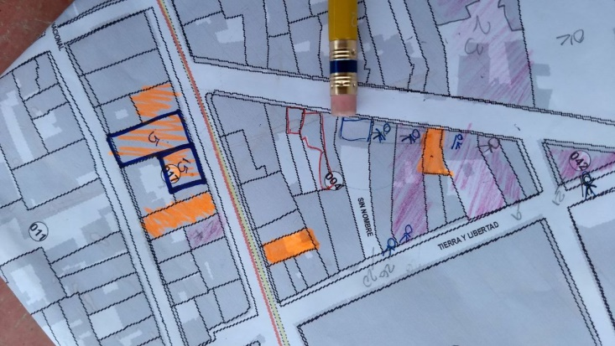
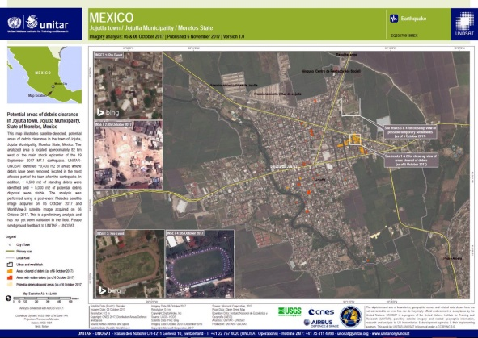
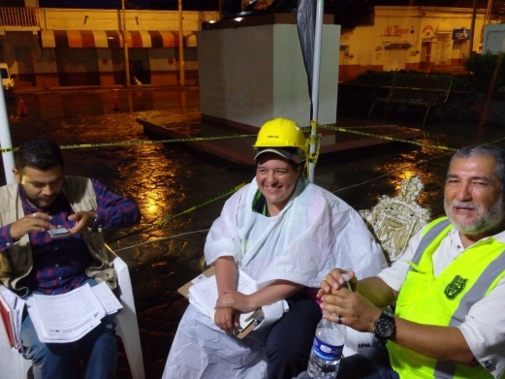
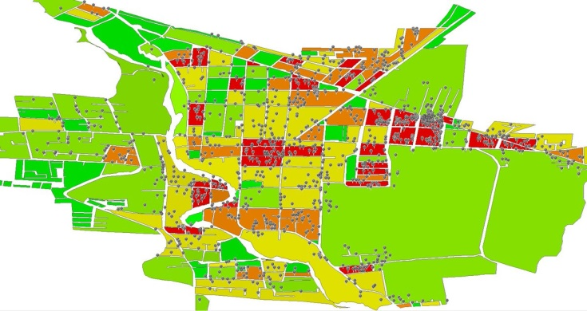
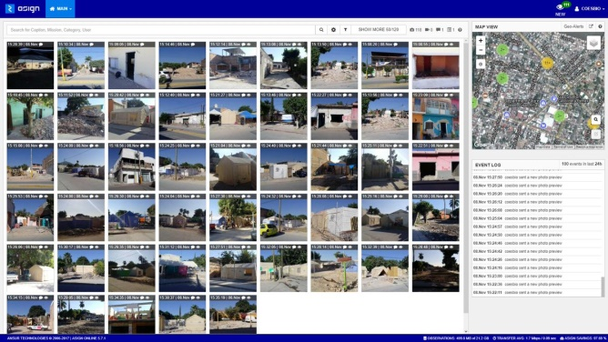
SEIARN – OES. Sismo 2017/09/19

Slide 13
Registro de información

Slide 14
www.unitar.org/unosat
UNITAR: UN Institute for Training & Research
UNOSAT: UN Operational Satellite Applications Programme
UNOSAT proporciona un análisis geoespacial coordinado y desarrolla capacidades para el uso de la tecnología de geoinformación para alcanzar los Objetivos de Desarrollo Sostenible.

Slide 15
Unitar

Slide 16
www.unitar.org/unosat
Fase |  | Objetivo a determinar | Estrategia | Acciones | Productos UNOSAT
0 | Prevención | Escenario potencial | Planeación previa a la contingencia por el desastre | Prevención y planeación de la contingencia | Evaluación del riesgo Alertamiento temprano Escenario simulado de peligros Mapeo de elementos en riesgo
1 | Respuesta a la emergencia (auxilio) | Impacto y exposición | 24 – 72 hrs Revisión de información secundaria y evaluación rápida | Definición preliminar de alcances. Diseño rápido de la evaluación de la severidad de la crisis. | Mapeo de peligros (nuevos) Población Centros de urbanos Uso de suelo Mapeo de albergues y centros de operación Acceso de ayuda humanitaria Estimación rápida del daño
2 | Respuesta a la emergencia (auxilio) | Evaluación del daño | 72 hrs – 2 semanas Colecta de información primaria y evaluación conjunta | Planeación de la respuesta humanitaria. Evaluación y análisis de necesidades. | Daño estructural a edificaciones y equipamiento crítico Intensidad del daño Estado de la red carretera y obstáculos Efectos secundarios inducidos Monitoreo de flujos volcánicos y deslizamientos Estimación de volúmenes de deslizamiento
3 | Recuperación | Monitoreo de la reconstrucción | > 2 semanas Evaluación sectorial detallada | Reconstrucción, recuperación social y económica, y evaluación de necesidades post-desastre | Evaluación sectorial y focalizada Monitoreo de la reconstrucción

Slide 17
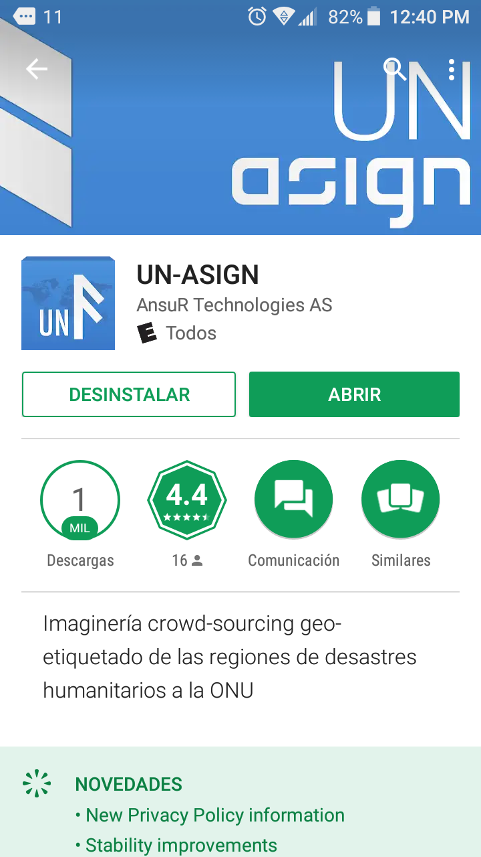
UN-Asign

Slide 18
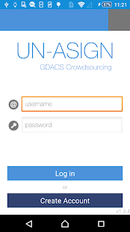
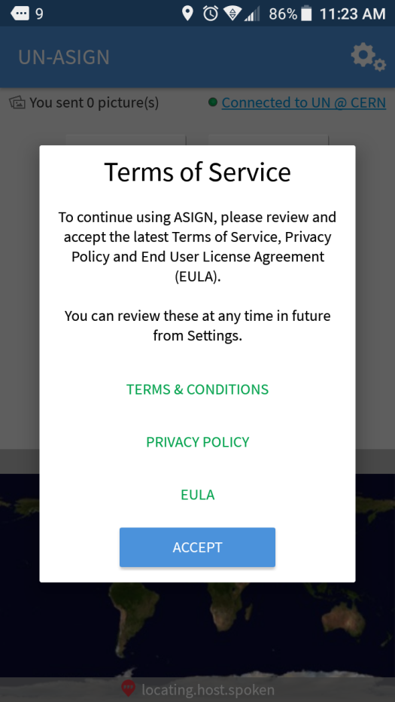
UN-Asign. Móvil. Inicio de sesión
Usuario: popo_morelos Contraseña: seccion_7

Slide 19
UN-Asign. Móvil. Generalidades de la plataforma

Slide 20
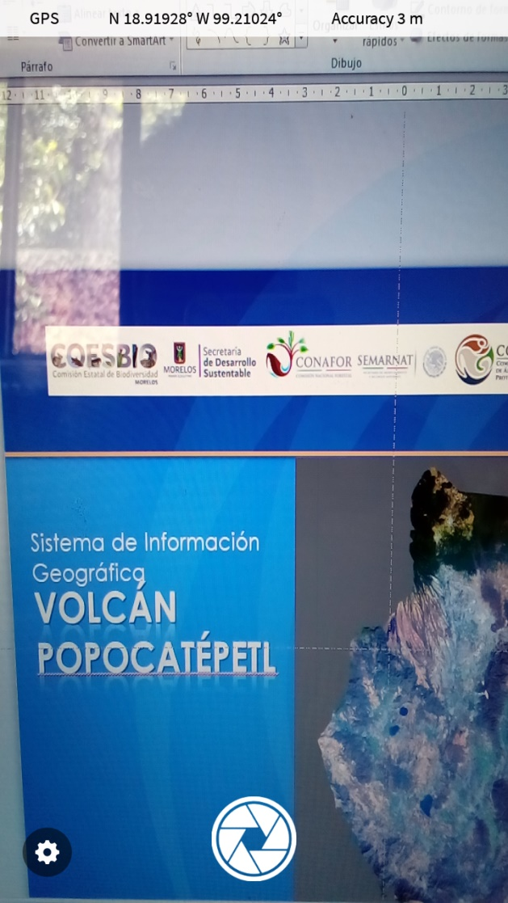
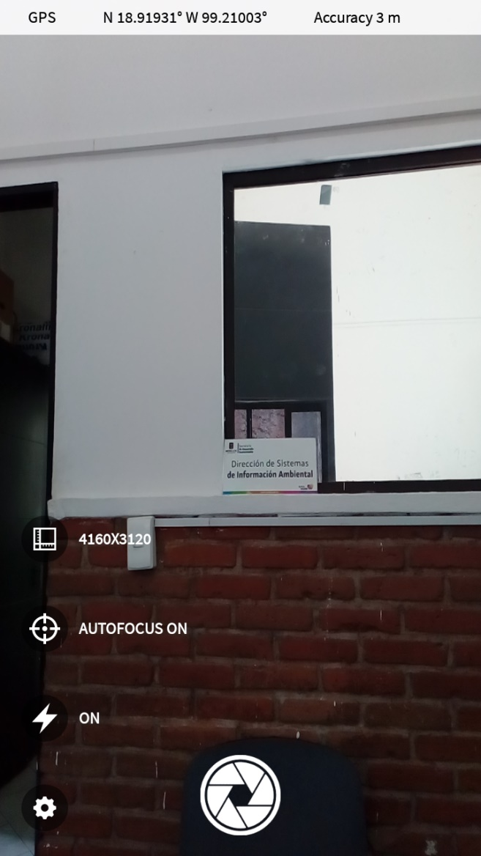
UN-Asign. Móvil. Geo-photo

Slide 21
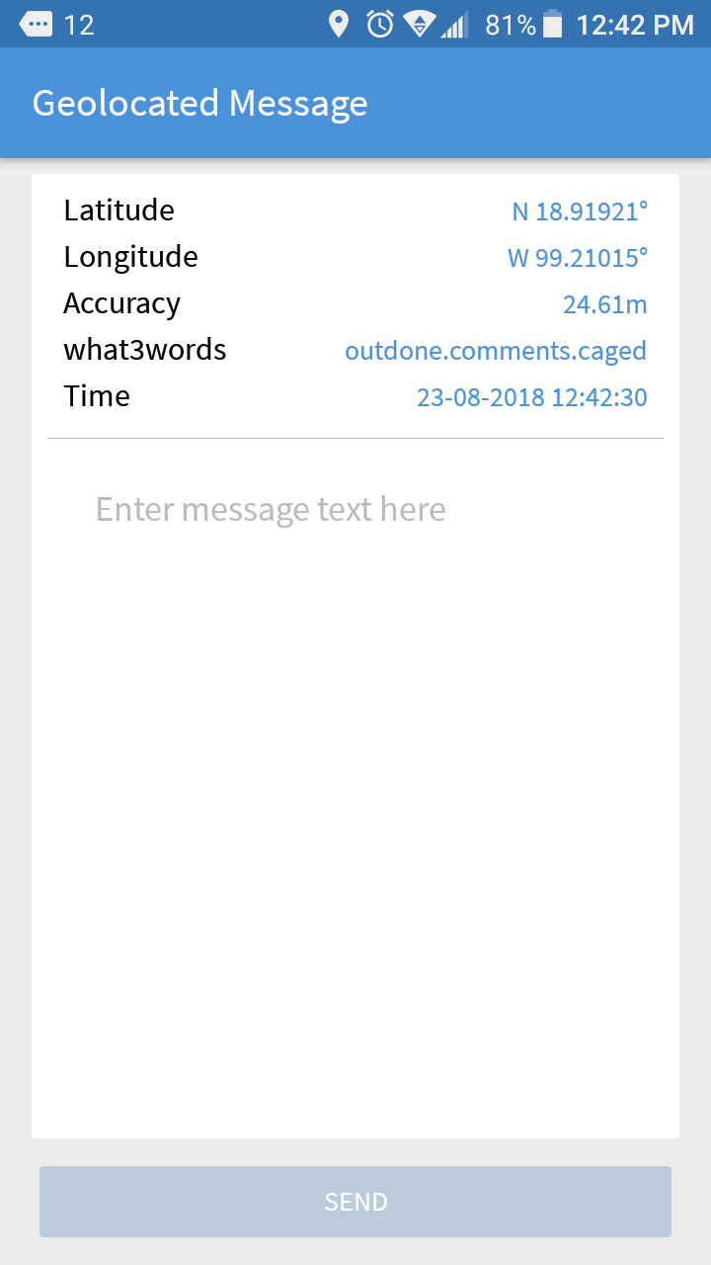
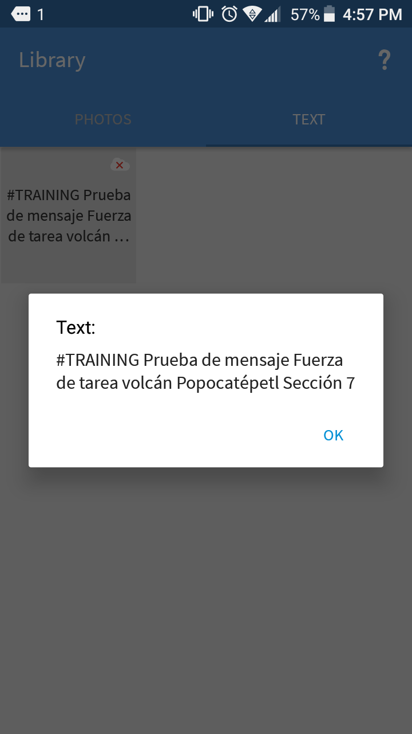
UN-Asign. Móvil. Geo-text o Geolocated message

Slide 22
UN-Asign. Móvil
Ejercicio
5 fotografías
5 geomensajes

Slide 23
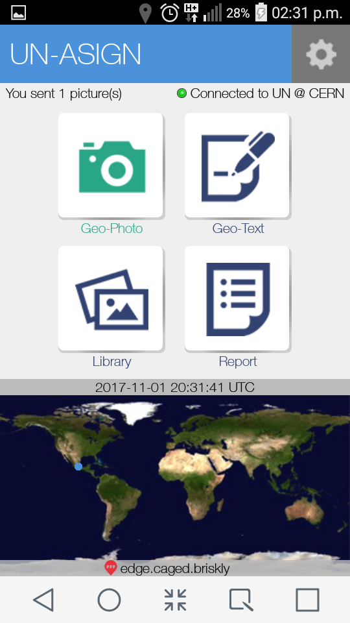
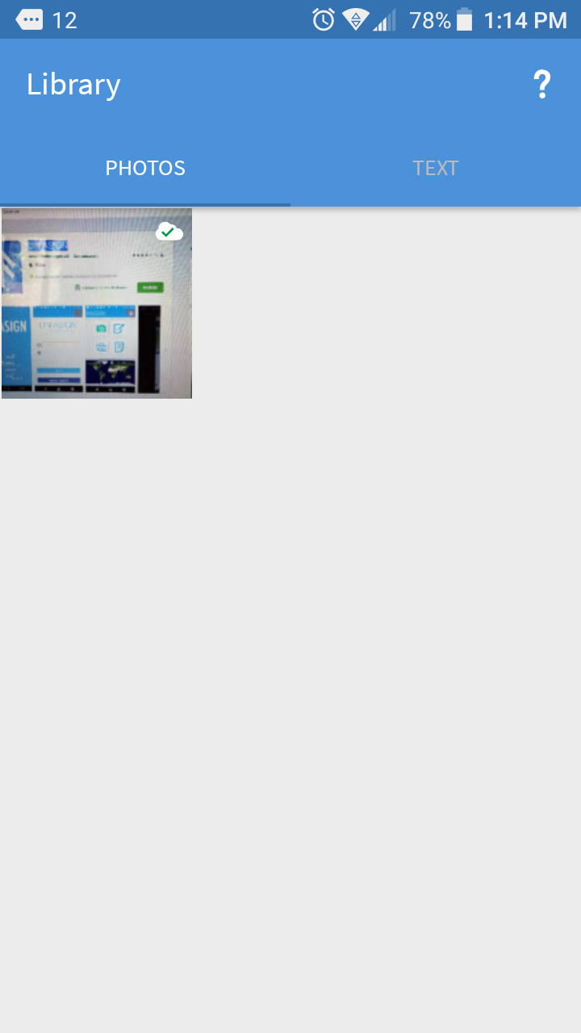
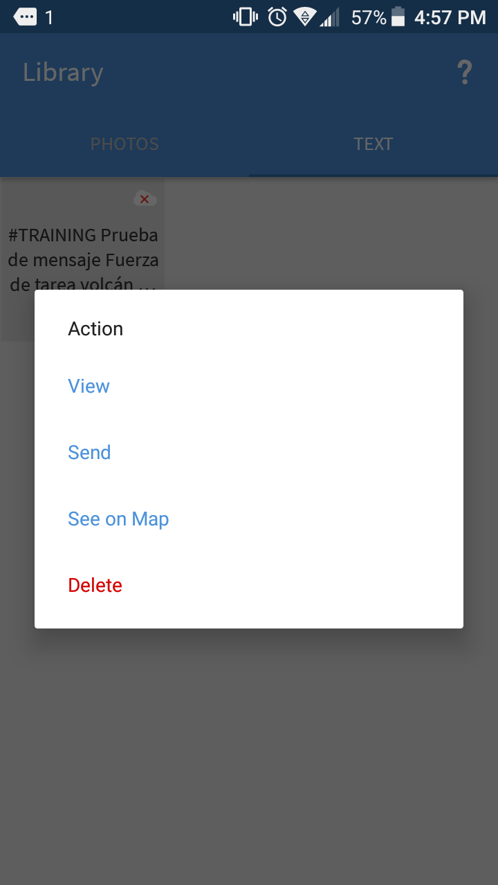
UN-Asign. Móvil. Library

Slide 24
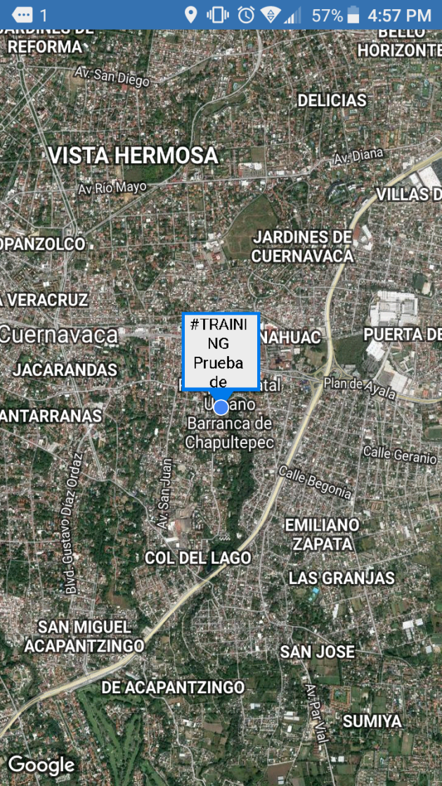
UN-Asign. Móvil. Consulta de un geomensaje o geotexto

Slide 25
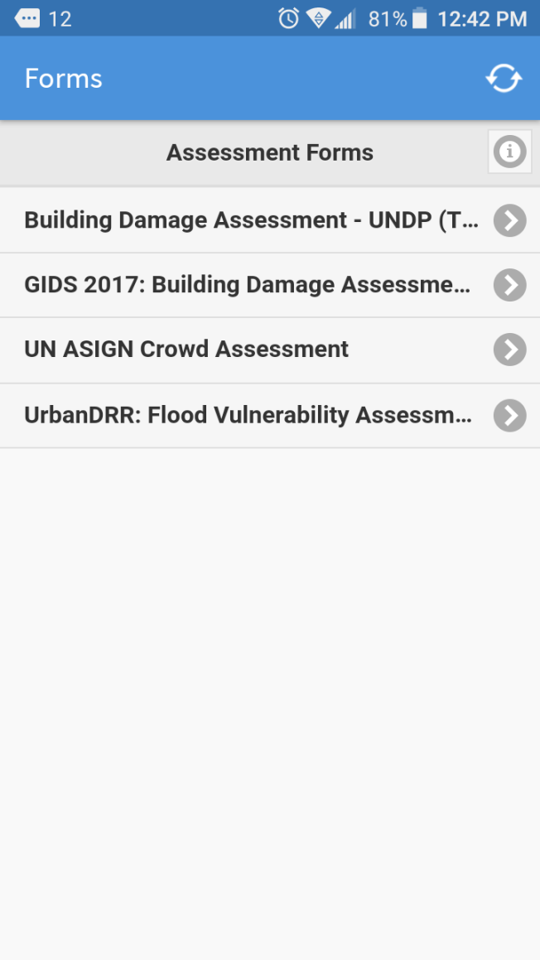
UN-Asign. Móvil. Report

Slide 26
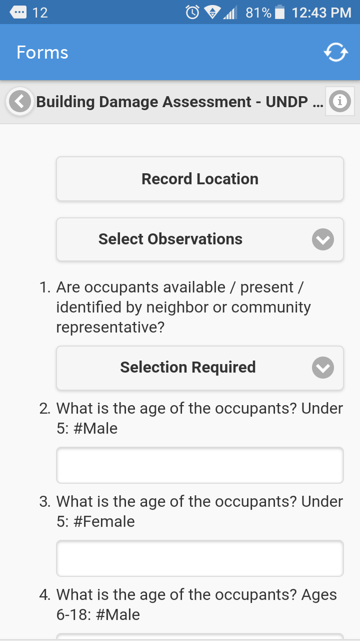
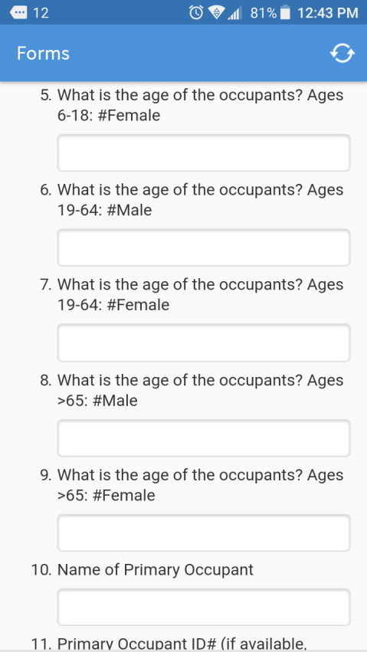
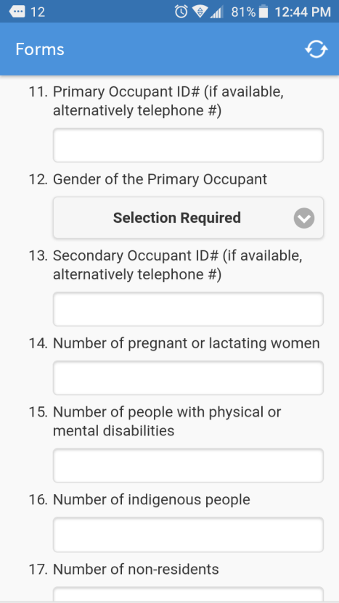
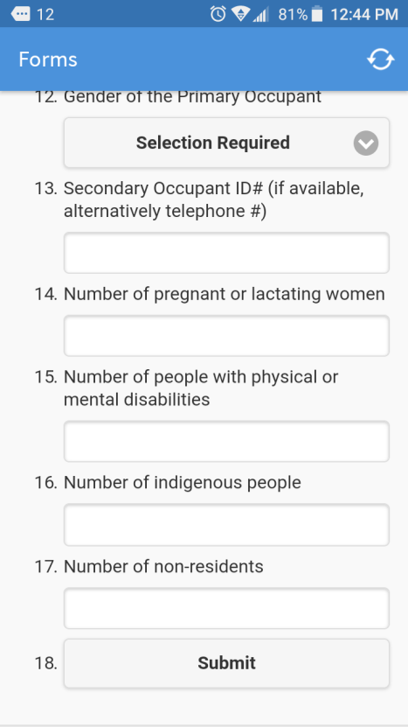
UN-Asign. Móvil. Building Damage Assessment
Hogares / Familias

Slide 27
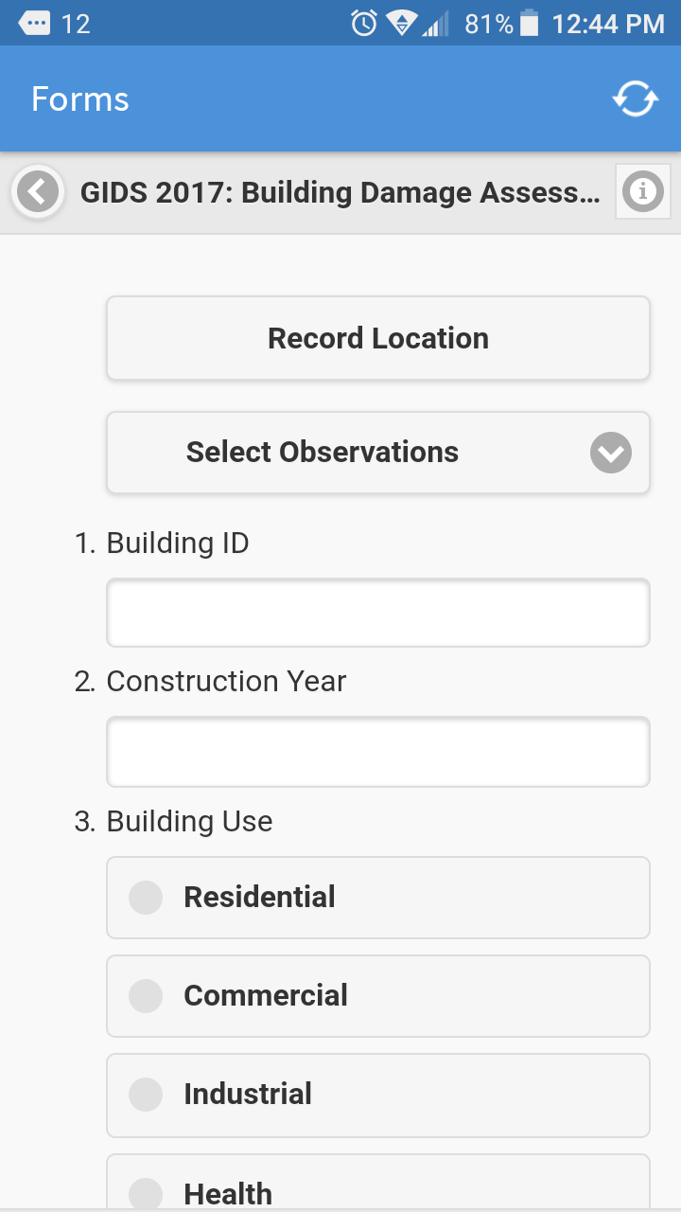
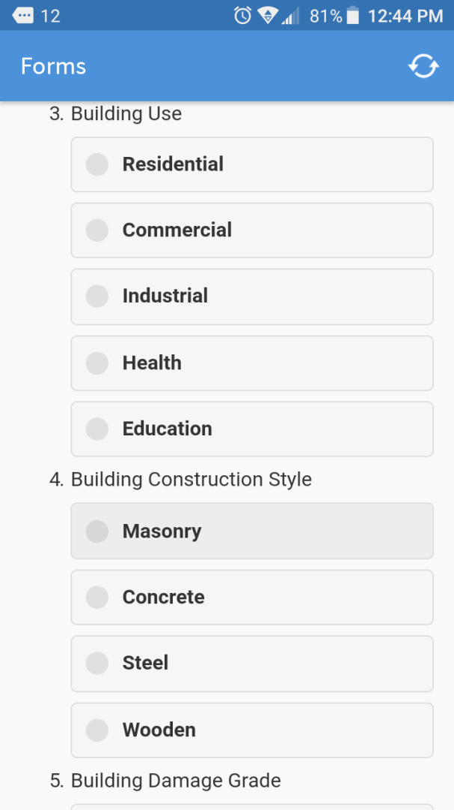
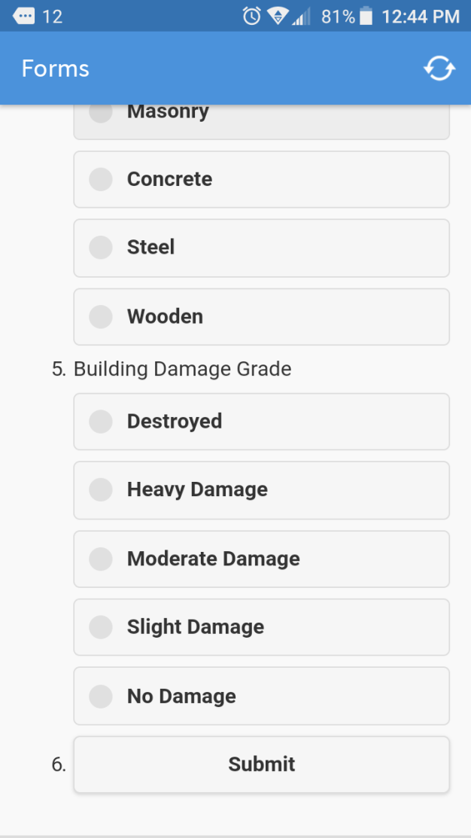
UN-Asign. Móvil. GIDS 2017: Building Damage Assessment
Construcciones

Slide 28
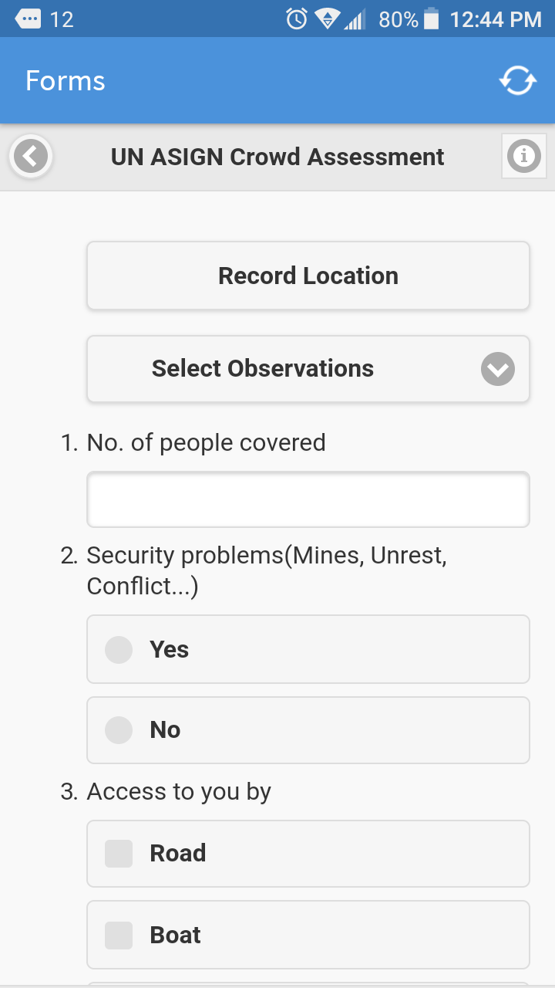
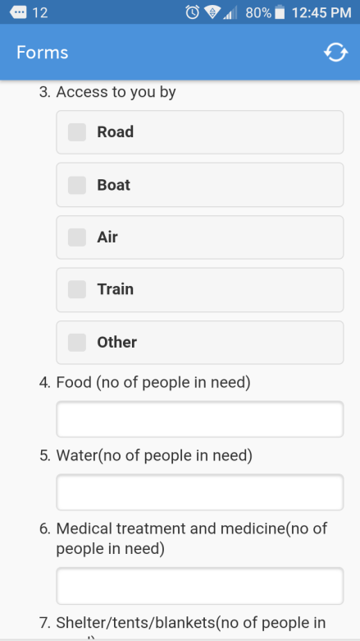
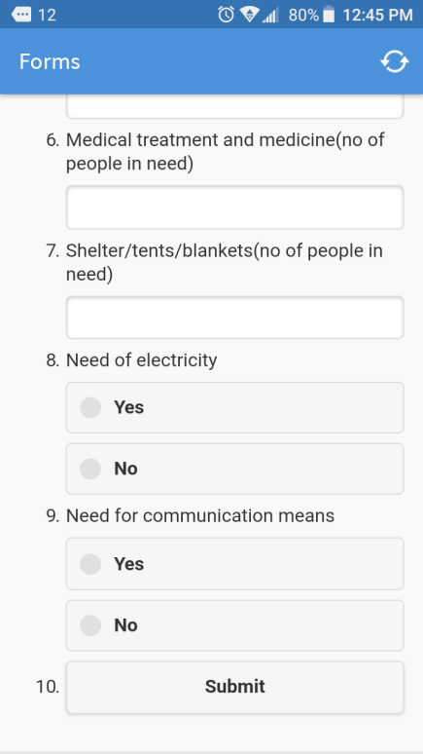
UN-Asign. Móvil. UN Asign Crowd Assesment
Vivienda / Albergue / Centro de población

Slide 29
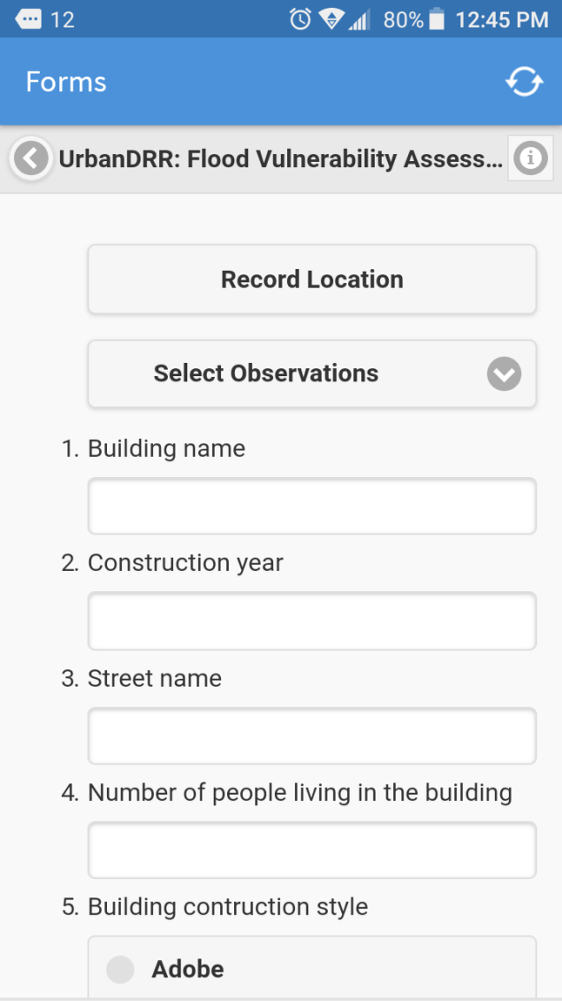
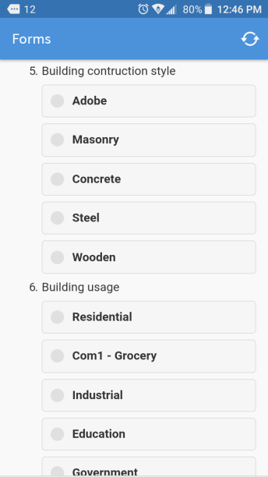
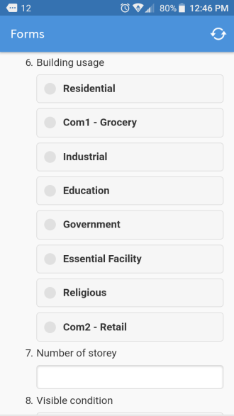
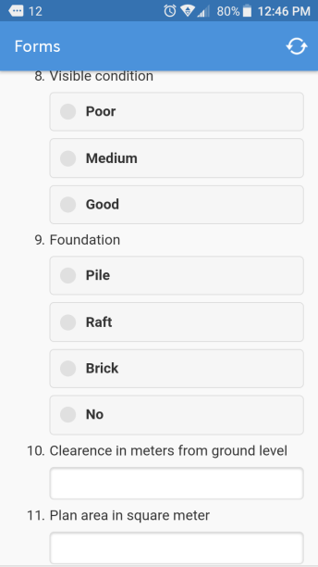
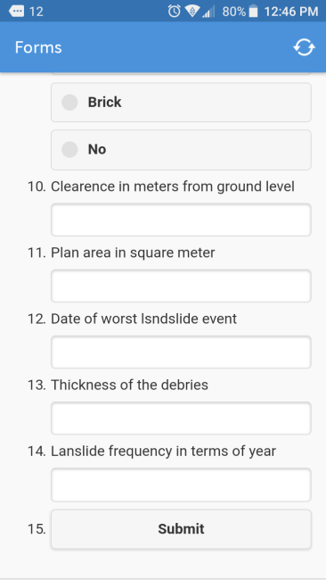
UN-Asign. Móvil. Urban DRR: Flood Vulnerability Assessment
Hogar / Vivienda

Slide 30
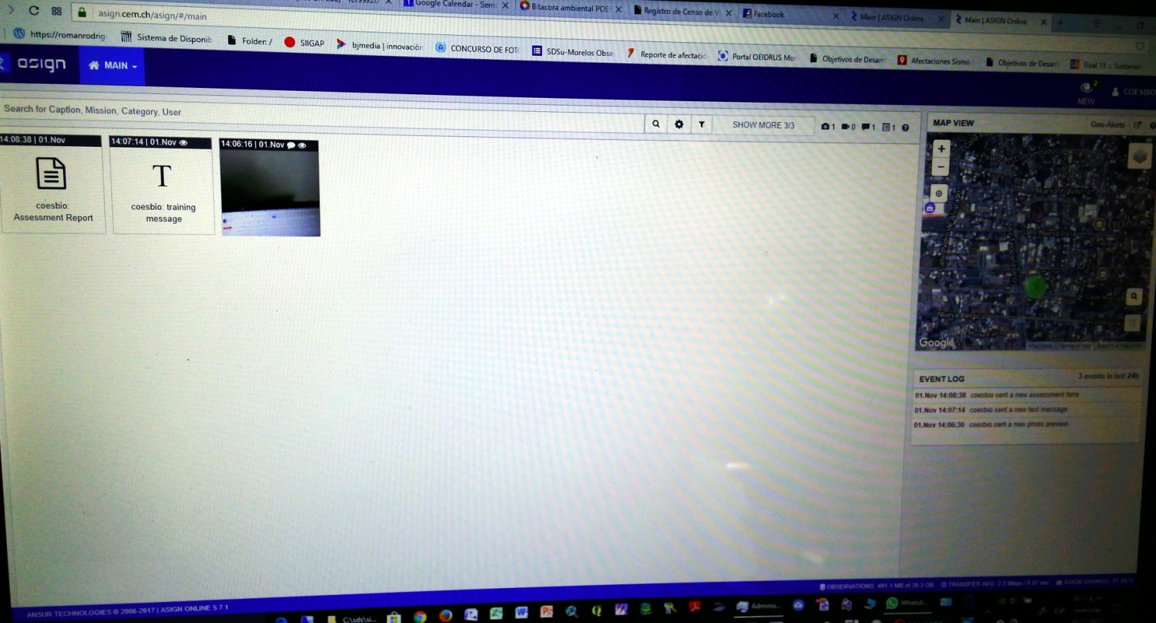
UN-Asign. Escritorio. Consola de administración
Escritorio: https://asign.cern.ch/asign/#/main
Móvil: https://asign.cern.ch/viewer

Slide 31
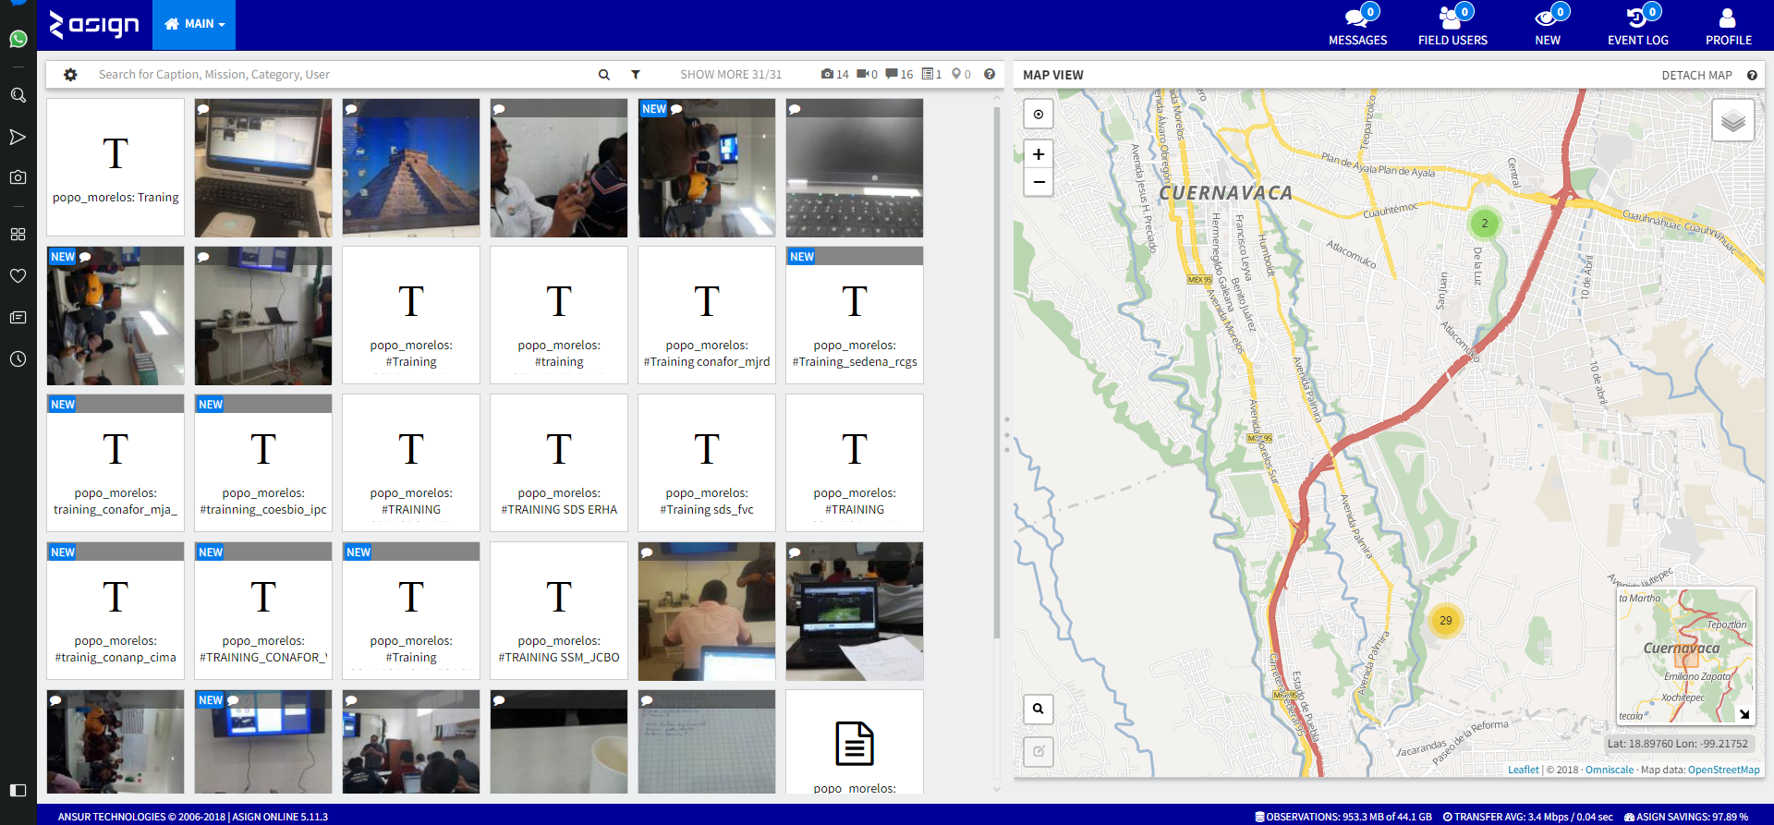
UN-Asign. Escritorio. Consola de administración

Slide 32
UN-ASIGN. Crowd viewer
https://www.arcgis.com/apps/webappviewer/index.html?id=f43d1b10e3664b8c82d06cc28e17469c

Slide 33
UN-ASIGN Crowd viewer

Slide 34
UN-ASIGN Crowd viewer

Slide 35
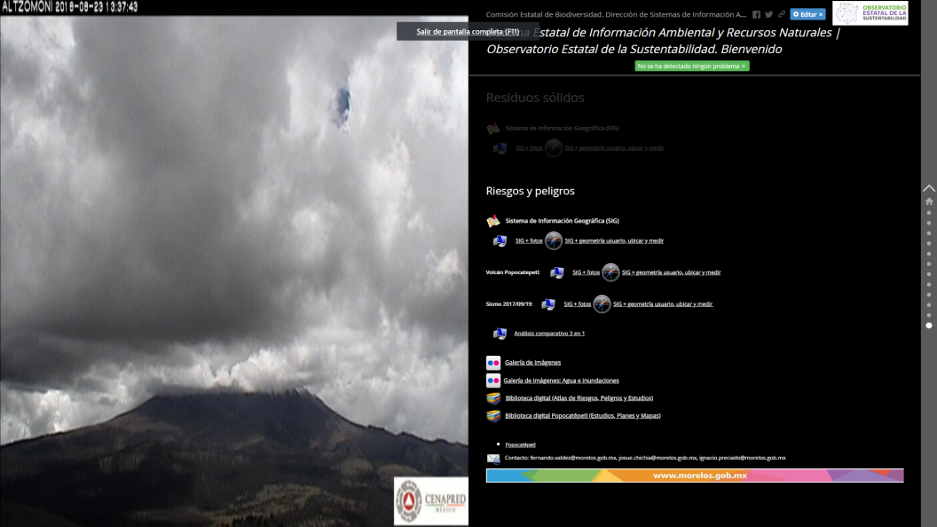
Sistema Estatal de Información Ambiental y Recursos Naturales – Observatorio Estatal de la Sustentabilidad
www.biodiversidad.morelos.gob.mx/observatorio

Slide 36
Sistema Estatal de Información Ambiental y Recursos Naturales – Observatorio Estatal de la Sustentabilidad

Slide 37
Map
http://arcg.is/WTy9

Slide 38
Map Application
http://arcg.is/nuDH0

Slide 39
RECESO

Slide 40
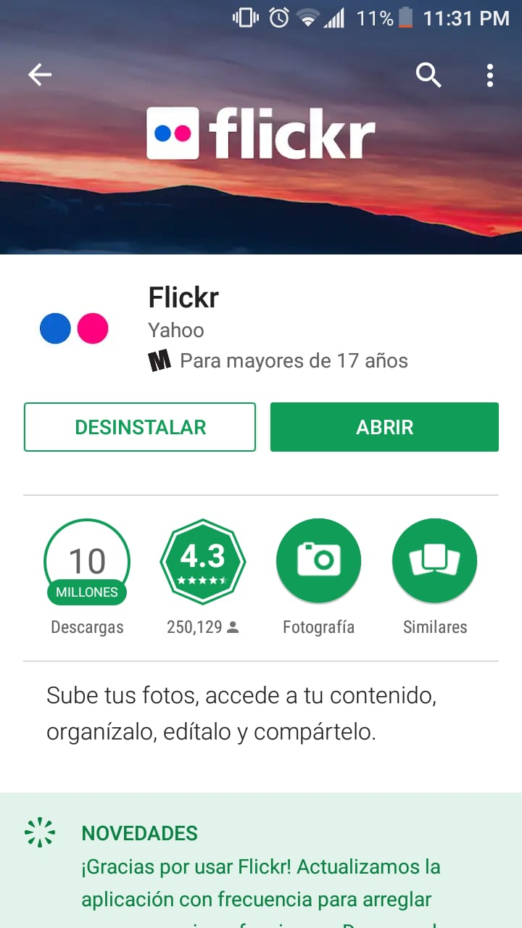
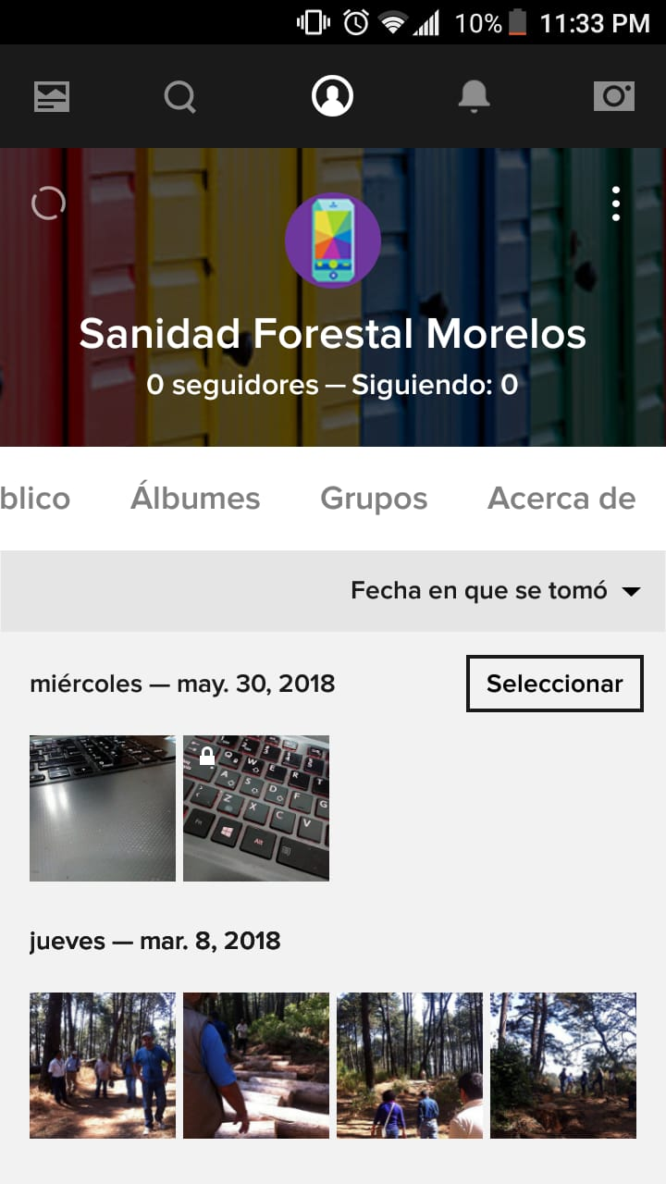
Flickr. Móvil. Descarga de aplicación

Slide 41
Flickr. Escritorio. www.flickr.com

Slide 42
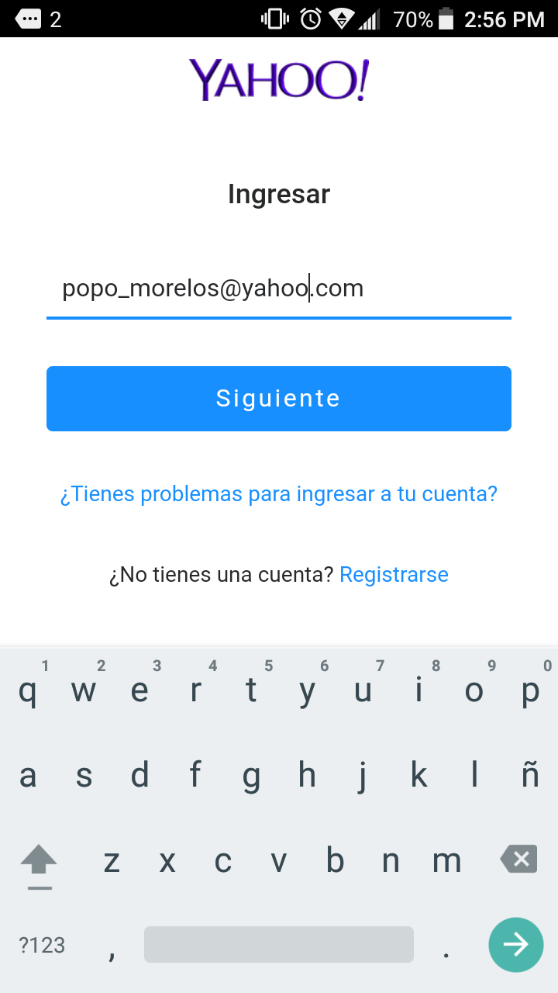
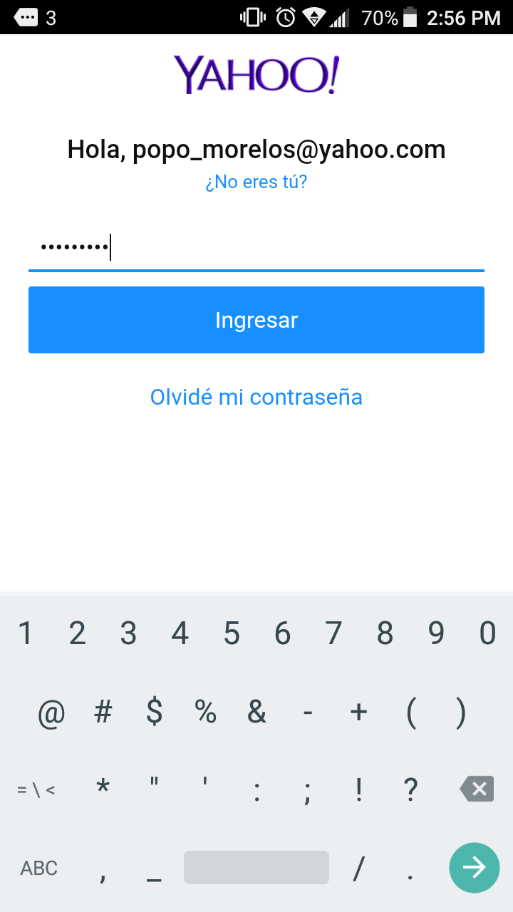
Flickr. Móvil. Inicio de sesión. www.flickr.com Usuario: popo_morelos@yahoo.com Contraseña: seccion_7

Slide 43
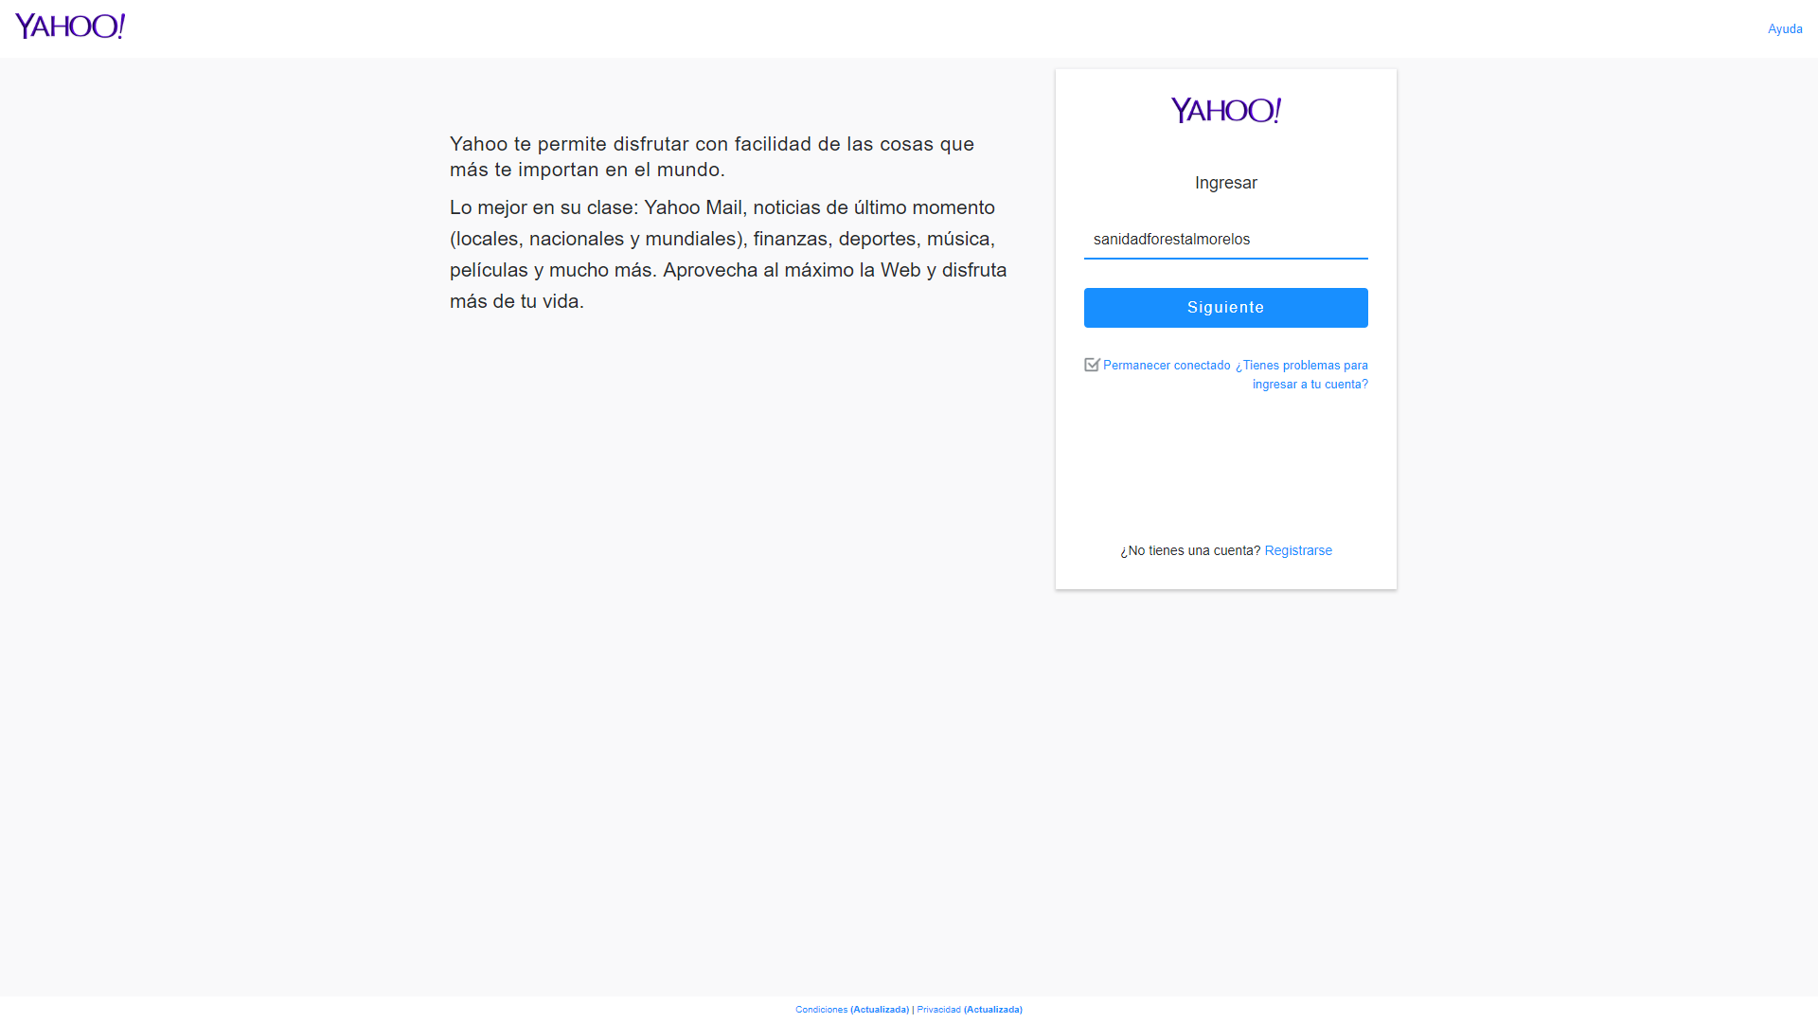
Flickr. Escritorio. Inicio de sesión. www.flickr.com Usuario: popo_morelos@yahoo.com Contraseña: seccion_7

Slide 44
Flickr. Móvil. Generalidades de la plataforma

Slide 45
Flickr. Escritorio. Generalidades de la plataforma

Slide 46
Flickr. Móvil. Carga automática
Si se habilita cargará todas las fotos realizadas con el dispositivo móvil.

Slide 47
Ejercicio
Toma, edición y subida de fotografía

Slide 48
Flickr. Móvil. Toma de fotografía

Slide 49
Flickr. Móvil. Nombre de fotografía (Tag, etiqueta o prefijo) popo_morelos_[dependencia]_[persona]
¡El prefijo es importante y obligado ya que este permite la visualización de la fotografía en el visor del Volcán Popocatépetl!

Slide 50
Flickr. Móvil. Nombre de fotografía

Slide 51
Flickr. Móvil. Nombre de fotografía

Slide 52
Flickr. Móvil. Álbum de fotografía
Se recomienda ampliamente, que al momento de subir la foto, designando el nombre adecuado de la misma, se seleccione el ÁLBUM de FLICKR que corresponda a la dependencia a la que pertenezca la persona que tomó la fotografía.

Slide 53
Flickr. Escritorio. Toma y subida de fotografía
Las imágenes con georreferencia no deben ser editadas antes de subirlas a Flickr, ya que la pierden.
Las imágenes recibidas a través de WhatsApp pierden la georreferencia
Las imágenes sin georreferencia se pueden ubicar geográficamente de forma manual: a través del mapa de Flickr o ingresando las coordenadas numéricamente (GPS).

Slide 54
Flickr. Escritorio. Subir fotografía

Slide 55
Flickr. Escritorio. Subir fotografía: popo_morelos_[dependencia]_[persona]

Slide 56
Flickr. Escritorio. Propiedades de la fotografía. Licencia PUBLIC DOMAIN WORK o INFORMACIÓN PÚBLICA

Slide 57
Flickr. Escritorio. Propiedades de la fotografía. Álbumes

Slide 58
Flickr. Escritorio. Álbumes ya existentes por dependencia.

Slide 59
Flickr. Escritorio. Creación de álbumes nuevos.

Slide 60
Flickr. Escritorio. Creación de álbumes. Opción Organizar

Slide 61
Flickr. Escritorio. Subir fotografía. Selección

Slide 62
Flickr. Escritorio. Propiedades finales de la fotografía

Slide 63
Flickr. Escritorio. Propiedades finales de la fotografía. Barra de progreso

Slide 64
Flickr. Escritorio. Galería

Slide 65
Flickr. Escritorio. Georreferenciación de fotografía
Ejercicio
Georreferenciación manual de fotografía

Slide 66
Flickr. Escritorio. Georreferenciación de fotografía. Manualmente

Slide 67
Flickr. Escritorio. Georreferenciación de fotografía. Manualmente
Arrastrar la fotografía individualmente o en grupo a la ubicación aproximada

Slide 68
Flickr. Escritorio. Georreferenciación de fotografía. Numéricamente
Asignación numérica de coordenadas geográficas

Slide 69
Map Application
http://arcg.is/nuDH0

Slide 70
Gracias
Secretaría de Desarrollo Sustentable
Dr. Einar Topiltzin Contreras Macbeath
Dirección de Sistemas de Información Ambiental
fernando.valdez@morelos.gob.mx
josue.chichia@morelos.gob.mx
ignacio.preciado@morelos.gob.mx
(777) 312 6601

